Slide 1
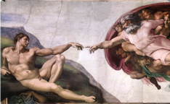
http://pedagogiadidattica.wordpress.com
SCIENZE bioeducativE passato presente futuro
Prof. Flavia Santoianni
Dipartimento di Filosofia
Università di Napoli Federico II
bes@unina.it

Slide 2
BIOEDUCATIONAL SCIENCES
Quando si sono sviluppate?
Quali sono le linee di ricerca?
Dove vanno gli ultimi trends?
Cosa è stato scritto?

Slide 3
BIOEDUCATIONAL SCIENCES
scienze bioeducative
http://scienzebioeducative. wordpress.com
formazione
neuroscienze
scienze biologiche

Slide 4
BIOEDUCATIONAL SCIENCES
comprensione olistica sistema uomo
relazione dialogica con scienza
correlazione mente-cervello
interazione organismo-ambiente
intreccio di prospettive entanglement

Slide 5
SVILUPPO STORICO BES
Durkheim 1911 teoria pratica sviluppo
Dewey 1929 biologia fonte pedagogia?
De Bartolomeis 1953 trasferimento dati
Visalberghi 1965 1978 nesso implicito
Debesse Mialaret 1971 bio-pédagogie

Slide 6
SVILUPPO STORICO BES
Laporta 1980 1996 scienza empirica
Frauenfelder 1983
bios e logos: biopedagogia?
Frauenfelder Santoianni 2002
scienze bioeducative

Slide 7
LINEE RICERCA BES
individuo
sistema adattivo
conoscenza

Slide 8
LINEE RICERCA BES
prospettive epigenetiche
sinergia geni ambiente
prospettive biodinamiche
sinergia struttura funzione
prospettive sinergiche
sinergia cultura cognizione

Slide 9
LINEE RICERCA BES
approccio integrativo
apprendimento – conoscenza
individuale – collettivo
evoluzione biologica – culturale

Slide 10
LINEE RICERCA BES
conoscenza incorporata
soggettività
identità cognitiva
differenti modalità elaborative
educabilità

Slide 11
LINEE RICERCA BES
premessa ai processi formativi
vincoli e possibilità dell'educare
condizioni di modificabilità
interazione dinamica contestuale
criteri di sviluppo adattivo

Slide 12
LINEE RICERCA BES
educabilità della mente
emotività + elaborazione cognitiva
percezione + elaborazione superiore
implicito + esplicito
esperienza e adattamento

Slide 13
SEMPLESSITA’
Una delle rivoluzioni dell'evoluzione è quella di avere trasformato l'organizzazione spaziale … in uno strumento eccezionale che permette di manipolare mentalmente lo spazio e, soprattutto, di creare concetti.
Berthoz A. (2011), La semplessità, Codice Edizioni, Torino, pag. 130.

Slide 14
ULTIMI TRENDS BES
Thinking Prototypes Theory
costruzione conoscenza esplicita
funzioni logiche di connessione
pattern – livello implicito

Slide 15
ULTIMI TRENDS BES
operazioni elementari
modelli prototipali spaziali
pensiero linguistico e matematico
3 classi – 2 funzioni ciascuna
Santoianni F. (2011), Educational Models of Knowledge Prototypes Development, Mind & Society, Springer 10:103-129.

Slide 16
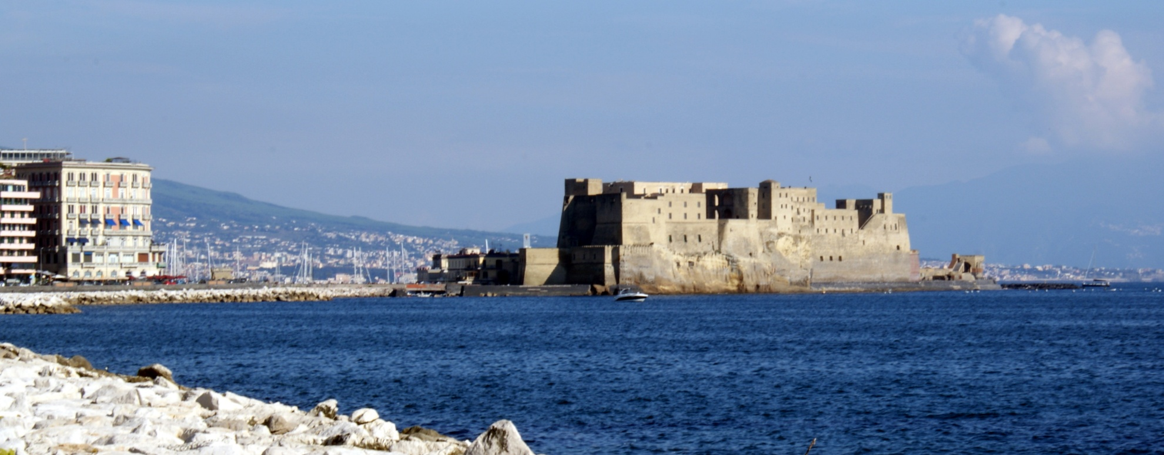
SCIENZE bioeducativE passato presente futuro

Slide 17
BIBLIOGRAFIA BES
2002
Frauenfelder E., Santoianni F. (2002a) a cura di, Le scienze bioeducative. Prospettive di ricerca, Liguori, Napoli. Traduzione inglese Frauenfelder E., Santoianni F. (2003) eds., Mind, Learning and Knowledge in Educational Contexts, Cambridge Scholars Press, Cambridge.
Frauenfelder E., Santoianni F. (2002b), Percorsi dell’apprendimento. Percorsi per l’insegnamento, Armando, Roma.
Santoianni F. (2002), Prospettive bioeducative nella ricerca pedagogica contemporanea, I Congresso Internazionale delle Scienze Bioeducative, Mente, apprendimento e conoscenza nei contesti formativi, Napoli, 24-25 Ottobre.
Santoianni F., Sabatano C. (2002), Architetture cognitive. Apprendimenti e memorie, Pensa Multimedia, Lecce.

Slide 18
BIBLIOGRAFIA BES
2003-2004
Santoianni F. (2003b), Le scienze bioeducative, in Santoianni F., Striano M., Modelli teorici e metodologici dell’apprendimento, Laterza, Roma-Bari. Traduzione spagnola Santoianni F., Striano M. (2006) eds., Modelos Teóricos y Metodológicos de la Enseñanza, Siglo XXI Editores, Messico.
Santoianni F. (2003a), Sviluppo e formazione delle strutture della conoscenza. Tendenze di ricerca nella pedagogia contemporanea, ETS, Pisa.
Sabatano C. (2003), Dal corpo alla mente. Prospettive teoriche e metodologie formative, Liguori, Napoli.
Frauenfelder E., Santoianni F., Striano M. (2004), Introduzione alle scienze bioeducative, Laterza, Roma-Bari.
Santoianni F. (2004), Didattica bioeducativa, in Iavarone M.L., Sarracino F., a cura di, Le parole chiave della formazione, Tecnodid, Napoli, 2004.
Sabatano C. (2004), Come si forma la memoria. Ipotesi sperimentali di ricerca bioeducativa, Carocci, Roma.

Slide 19
BIBLIOGRAFIA BES
2005-2006
Santoianni F. (2005), Dai processi di apprendimento alle strutture della conoscenza: mente, metafore e contesti culturali, in Santoianni F., Striano M., a cura di, Strutture della conoscenza. Linguaggi del pensiero, Editore Pisanti, Napoli.
Sabatano C. (2005), Formare al senso di sé. Percorsi e problemi pedagogici, ETS, Pisa.
Sabatano C. (2006) a cura di, Giocare con la memoria. Esperienze pedagogiche e materiali didattici, Editore Pisanti, Napoli.
Santoianni F. (2006), Elisa Frauenfelder, oltre la biopedagogia. Storia e prospettive di una ricerca di frontiera in Orefice P., Sarracino V., a cura di, Cinquant’anni di pedagogia a Napoli, Liguori, Napoli.
Santoianni F. (2006), Educabilità cognitiva, Carocci, Roma.

Slide 20
BIBLIOGRAFIA BES
2007-2009
Santoianni F., Sabatano C. (2007) a cura di, Brain Development in Learning Environments. Embodied and Perceptual Advancements, Cambridge Scholars Publishing, Cambridge, UK.
Santoianni F. (2009) a cura di, Costruzione di ambienti per lo sviluppo e l’apprendimento. Il protocollo formativo C.A.S.A. per la scuola primaria, Consorzio Editoriale Fridericiana, Napoli.
Frauenfelder E., Santoianni F. (2009) a cura di, A mente aperta. Ambienti di Apprendimento Contesti di Formazione, Pisanti Editore, Napoli.

Slide 21
BIBLIOGRAFIA BES
2010-2012
Santoianni F. (2010), Criteri pedagogici per il design di ambienti di apprendimento adattivi on e off line, in S. Colazzo (a cura di), Sapere pedagogico, volume in onore di Nicola Paparella, Armando, Roma, 2010.
Santoianni F. (2010), Modelli e strumenti di insegnamento. Approcci per migliorare l’esperienza didattica, Carocci Editore, Roma.
Santoianni F. (2011), Educational models of knowledge prototypes development, Mind & Society, Springer 10:103-129.
Santoianni F. e coll. (2012), L’approccio bioeducativo alla lettoscrittura, Erickson, Trento.

Slide 22
SVILUPPO STORICO BES
Durkheim E. (1911), Nouveau dictionnaire de pédagogie et d'instruction primaire.
Dewey J. (1951, I ed. 1929), Le fonti di una scienza dell’educazione, La Nuova Italia, Firenze.
De Bartolomeis F. (1953), La pedagogia come scienza, La Nuova Italia, Firenze.
Visalberghi A. (1965), Problemi della ricerca pedagogica, La Nuova Italia, Firenze.
Visalberghi A. (1978), Pedagogia e scienze dell’educazione, Mondadori, Milano.
Debesse M., Mialaret G. (1971-1980), Trattato delle scienze pedagogiche, vol. I, Armando, Roma.

Slide 23
SVILUPPO STORICO BES
Laporta R. (1980), Educazione e scienza empirica, RAI DSE, Roma.
Laporta R. (1996), L'assoluto pedagogico: Saggio sulla liberta in educazione, La Nuova Italia, Firenze.
Frauenfelder E. (1983), La prospettiva educativa tra biologia e cultura, Liguori, Napoli.
Frauenfelder E., Santoianni F. (2002a) a cura di, Le scienze bioeducative. Prospettive di ricerca, Liguori, Napoli.
Traduzione inglese
Frauenfelder E., Santoianni F. (2003) eds., Mind, Learning and Knowledge in Educational Contexts, Cambridge Scholars Press, Cambridge.

